Slide 1
Nová organizace veřejné správy po nástupu konstituční monarchie
Mgr. Lubomír Nenička, Ph.D.
Katedra ekonomie a veřejné správy

Slide 2
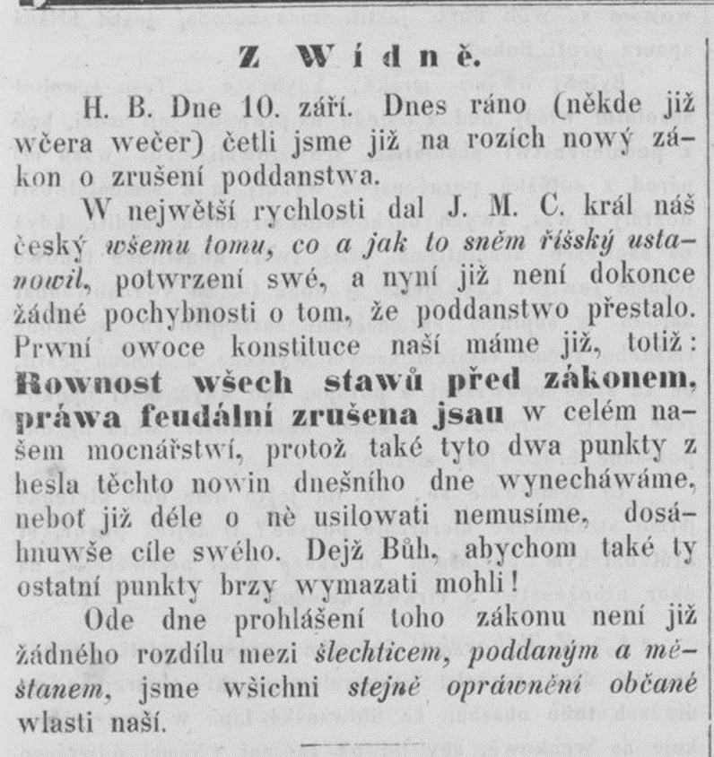

Slide 3
Nová organizace veřejné správy – polovina 19. století
Bylo zrušeno poddanství a dosavadní vrchnostenská správa byla postátněna.
Nová organizace veřejné správy vstoupila v platnost 1.1.1850, jako nové správní jednotky byly vytvořeny politické okresy – nahradily panství
Zemské i krajské zřízení zůstalo zachováno
Byla ustavena obecní samospráva
Notes:
csvukrs

Slide 4
Okresní správa
V sídle každého politického okresu byla zřízena okresní hejtmanství jako prvoinstanční úřad politické správy
V čele stál okresní hejtman – podmínkou k získání tohoto úřadu bylo právnické vzdělání.
Notes:
csvukrs

Slide 5
Zemská správa
Nejvyššími správními úřady v jednotlivých zemích se stala místodržitelství v čele s místodržiteli, jež nahradila gubernia.
Slezsko bylo v polovině 19. století znovu odděleno od Moravy a funkci místodržitelství zde zastávala zemská vláda v Opavě v čele se zemským prezidentem.

Slide 6
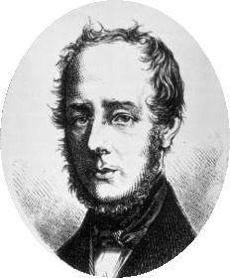
Správa obcí
V roce 1849 bylo přijato Stadionovo prozatímní obecní zřízení (nazvané podle tehdejšího ministra vnitra)
Bylo jednotným zákonem pro všechny obce, které ustavilo jako nejnižší články územní samosprávy.
Obecnímu zřízení nepodléhaly statutární města, měla pozici úřadu první instance – tedy okresního hejtmanství – a politickou správu zde vykonávaly magistráty.
Notes:
csvukrs

Slide 7
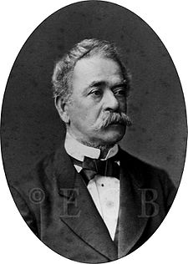
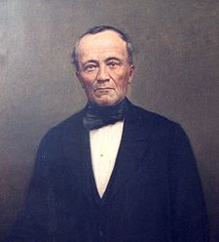
Obecní orgány
Obecní výbor (byl nazýván už i jako zastupitelstvo) – byl volen oprávněnými voliči na tři roky, neměl výkonnou moc.
Obecní představenstvo – bylo voleno obecním výborem. Tvořili je minimálně 2 radní a purkmistr, který měl pravomoc provádět usnesení výboru
Notes:
csvukrs

Slide 8
Obyvatelé obcí a volby do obecních samospráv
Obecní příslušníci – měli v obci domovské právo
Obecní společníci – vlastnili v obci nemovitost nebo zde platili přímou daň z živnosti
Cizinci – nemohli volit do obecních orgánů, nemohli se účastnit obecního hospodářství a mohli být vyhoštěni
Podmínkou k získání volebního práva bylo domovské právo a platba přímé daně v předepsané výši.
Notes:
csvukrs

Slide 9
Působnost obcí
Samostatná působnost – patřila zde především správa obecního jmění, správa silnic, chudinská péče, správa škol, záležitosti místní policie
Přenesená působnost – v jejím rámci vykonávaly povinnosti, které na ně byly přeneseny zákonem
Notes:
csvukrs

Slide 10
Změny obecního zřízení
Nové obecní zřízení bylo přijato v 60. letech. Funkce purkmistra byla přejmenována na starostu. Obecní orgány z poloviny 19. století byly zachovány.
Byly opět vymezeny kategorie obyvatel obcí (obecní příslušníci, obecní společníci, tzv. přespolní – ti nemohli volit)
Volit mohli občané starší 24 let, kteří v dané obci platili přímé daně. Zvoleni mohli všichni občané starší 24 let, kteří měli právo volit.
Volby probíhaly veřejně (písemně nebo ústně), zvolen mohl kdokoli z volitelných občanů – kandidátní listiny v dnešním slova smyslu neexistovaly.

Slide 11
Limity obecních voleb do vzniku ČSR – volby v Karlíně (1887)
Počet obyvatel | 19 540
Počet voličů | 1 412
Podíl voličů (%) | 7,2
Zdroj: ČOPÍK, J. 2014. Proměny a kontinuita české komunální politiky. Praha: Scriptorium. ISBN 978-80-87271-89-6, s. 37.

Slide 12
Změny správního systému po návratu k ústavnosti
Soudnictví a správa byly rozděleny.
Krajské úřady a kraje byly na začátku 60. let zrušeny a už nebyly obnoveny.
Byl vytvořen aparát politické správy první instance (okresy a okresní hejtmanství) a druhé instance (země a místodržitelství), který převzalo později také Československo.
Notes:
csvukrs

Slide 13
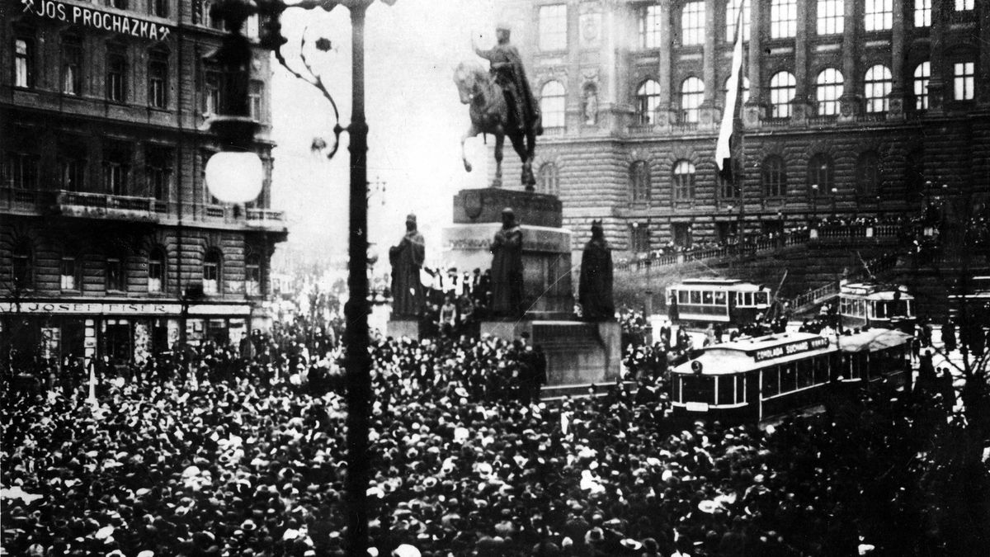

Slide 14
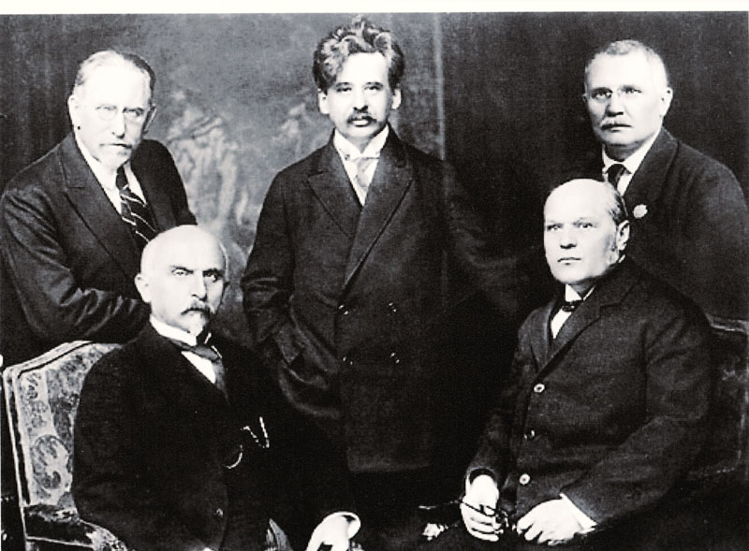

Slide 15
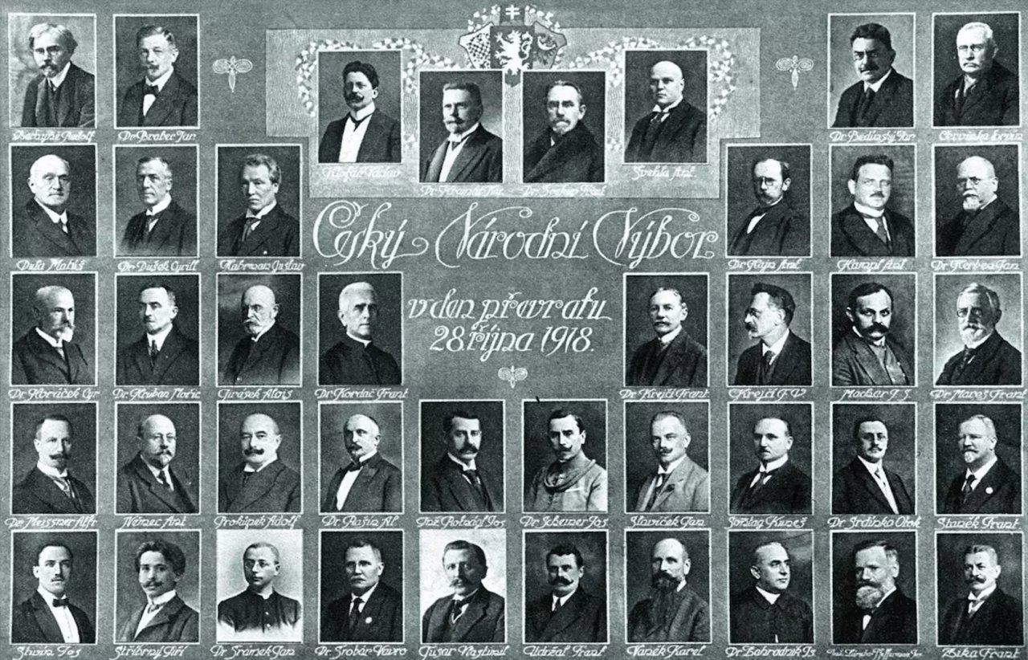

Slide 16
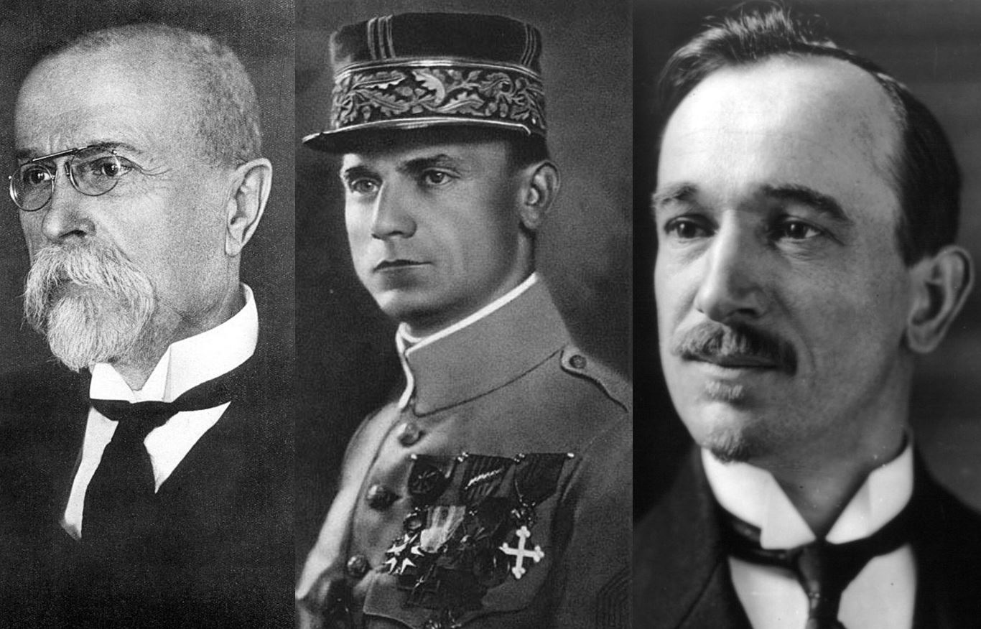

Slide 17
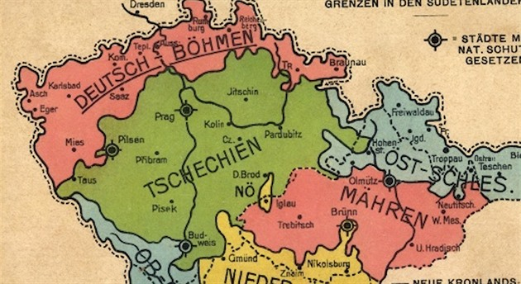

Slide 18
Shrnutí
Po zrušení poddanství došlo k zániku vrchnostenské správy a k zavedení dvojkolejnosti veřejné správy.
Byly ustaveny nové správní jednotky – okresy.
V roce 1849 bylo přijato obecní zřízení, na jeho základě byly ustaveny nové samosprávné orgány – obecní představenstva a obecní výbory.
Konečnou podobu správní systém získal po návratu k ústavnosti v 60. letech 19. století, kdy byl vytvořen aparát politické správy první (okresní hejtmanství) a druhé instance (místodržitelství na zemské úrovni).
Notes:
csvukrs

